Slide 1
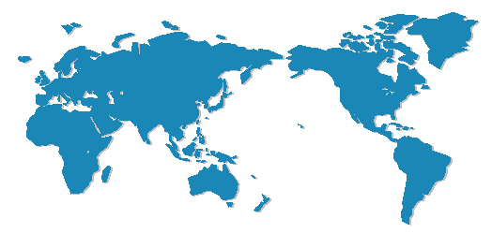
持続可能な開発の実現のために
2005年
外務省
このパンフレットは再生紙を使用しています。

Slide 2
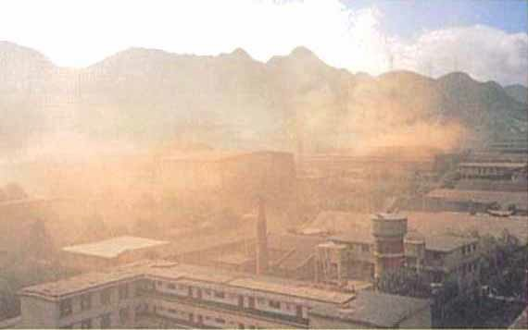
持続可能な開発に向けて
環境と開発の両立を図り、持続可能な開発を進めていくことは世界共通の課題です。地球温暖化の 進行、開発途上国における経済成長に伴う深刻な環境汚染、人口増加や貧困を背景とした自然環境 の劣化の急速な進行などは、開発途上国の人々の生活の脅威となっています。こういった環境問題 の解決のためには、開発途上国のオーナーシップと国際社会のパートナーシップに基づき、広範にわ たる一貫した取組が必要となっています。
大気汚染の状況（中国）

Slide 3
我が国の環境ODA政策
環境ODA政策
我が国は、「政府開発援助（ODA）大綱」及び「政府開発 援助（ODA）に関する中期政策」において、環境問題を含む 地球的規模の問題への取組を重点課題の一つに位置づけ ています。また、「持続可能な開発のための環境保全イニ シアティブ（EcoISD）」及び「京都イニシアティブ」に基づき具 体的な環境ODAを実施しています。
（水分野のＯＤＡは「日本水協力イニシアティブ」に基づき実施）
環境ODA の政策体系
政府開発援助大綱
2003 年８月閣議決定
我が国 ODA の理念と原則を明確化
重点課題に環境問題を含む「地球的規模 の問題への取組」を位置付け、援助実施 の原則に「環境と開発の両立」を掲げる
政府開発援助に関する中期政策
2005 年２月策定
重点課題「地球的規模の問題への取組」 に環境問題を明記
環境配慮
環境と開発の両立には環境分野の協力（環境ODA）に加 え、開発に伴う環境へのマイナスの影響を最小限にとどめ ることが重要です。我が国はODA事業の実施プロセスに環 境配慮を組み入れており、JICA（国際協力機構）及びJBIC
（国際協力銀行）はこのための環境社会配慮ガイドラインを 作成し環境配慮の徹底に努めています。
EcoISD
2002 年８月の WSSD の際に発表
環境ODAの基本理念・方針・行動計画 を示す
京都イニシアティブ
1997 年12 月のCOP3 の際に発表
温暖化対策途上国支援の具体化
国別援助計画

Slide 4
持続可能な開発のための環境保全イニシアティブ
（略称 EcoISD）
ODAを中心とした環境協力の更なる充実を図っていくために、我が国は2002年に開催された「持続 可能な開発に関する世界首脳会議（WSSD、ヨハネスブルグ・サミット）」の際に「持続可能な開発のた めの環境保全イニシアティブ（EcoISD）」を発表し、これに基づいてさまざまな取り組みを行っています。
EcoISDの理念
（１）人間の安全保障
（２）自助努力と連帯
（３）環境と開発の両立
環境協力の基本方針
（１）環境対処能力向上（キャパシティ・デベロップメント）
（２）積極的な環境要素の取り込み
（３）我が国の先導的な働きかけ
（４）総合的・包括的枠組みによる協力
（５）我が国の経験と科学技術の活用
行動計画（重点分野）
（１）地球温暖化対策
（２）環境汚染対策
（３）「水」問題への取組
（４）自然環境保全
我が国の新たな取り組み
（１）2002年度から５年間で5000人の環境分野の人材育成に協力する
（２）環境分野の案件に対する円借款は引き続き譲許的な条件（優遇条件） で行う
（３）地球環境無償資金協力（現：水資源・環境無償資金協力）の充実を図る
（４）国際機関等との広範囲な連携の促進を図る
（５）環境ODAの事後評価の充実に向け評価手法の一層の改善を図る

Slide 5
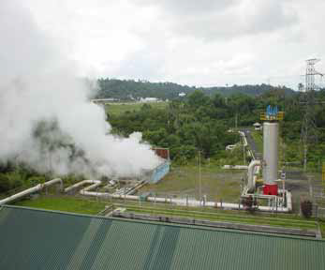
京都イニシアティブ
（温暖化対策途上国支援策）
ODAを中心とした開発途上国における地球温暖化対策を推進するために、 我が国は1997年に開 催された「気候変動枠組条約第3回締約国会議（COP3、京都会議）」の際に 「京都イニシアティブ（温 暖化対策途上国支援策）」を発表し、その着実な実施に努めています。
京都イニシアティブの理念
（１）人類の安全保障
（２）自助努力と連帯
（３）持続可能な開発
京都イニシアティブの３つの柱
（１）「人づくり」への協力（平成10年度から５年間で3000人 の温暖化対策関連分野の人材育成に協力）
（２）優遇条件による円借款
（３）我が国の技術・経験（ノウハウ）の活用・移転
ラヘンドン地熱発電所拡張事業（インドネシア）
（イメージ）

Slide 6
環境ＯＤＡの実施状況
我が国の2003年度における環境ODAの実績は約3400億円であり、ODA全体に占める割合は約３割 となっています。
環境ODAの実績
金額（億円）
ODA総額に占める割合（％）
6,000
40
5,000
35
30
ODA総額に占める割合
（％）
金額（億円）
4,000
25
3,000
20
2,000
15
10
1,000
5
0
0
1994 1995 1996 1997 1998 1999 2000 2001 2002 2003
年度

Slide 7
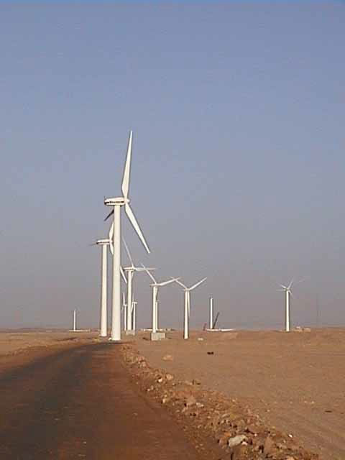
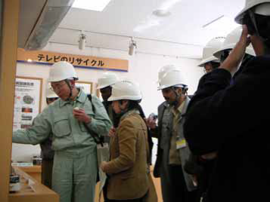
●日本の環境ODAの取り組み●
グッド・プラクティス
地球温暖化対策
ザファラーナ風力発電計画 （エジプト）
有償資金協力
再生可能エネルギーによる協力
エジプトの首都カイロから南東220kmに位置する紅海沿 岸のザファラーナ地区に風力発電所（出力120MW）を新 設するために必要な資金を供与するものです。この案件 の実施により、エジプト国内の電力供給が安定するととも に、風力発電の活用により大気汚染が緩和され、地球温 暖化の抑制に寄与することが期待されています。
地球温暖化対策コース（集団研修）
技術協力
地球温暖化問題に対処するための協力
地球温暖化対策コース研修は、開発途上諸国に対し、 気候変動枠組条約についての科学的、技術的知見の最 新情報を提供し、あわせて我が国の対応策を紹介するこ とにより、開発途上諸国の気候変動枠組条約への加盟 及び同条約により課せられる責務の遂行を支援するもの です。
具体的には、気候変動政策の開発政策への統合方法、 国別報告の作成、気候変動による影響のアセスメント、
温室効果ガス目録の作成などを習得するための講義や アクションプランの作成などを実施しています。
ザファラーナ風力発電計画（エジプト）
（イメージ）
地球温暖化対策コース研修の様子
7

Slide 8
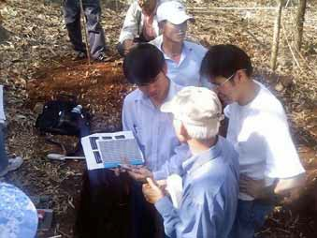
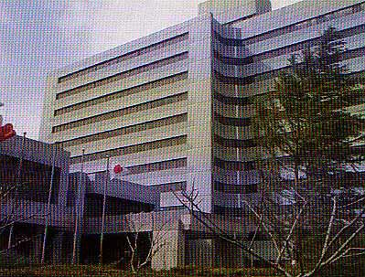
●日本の環境ODAの取り組み●
グッド・プラクティス
環境汚染対策
日中友好環境保全センターフェーズⅢ （中 国）
無償資金協力・技術協力
環境対処能力を向上させるための協力
環境協力の鍵となる要素は、途上国自身による主体的 な環境対策への取組みを促すことです。本プロジェクトで は、中国の環境行政の中核となる人づくりと環境関連の 研究・研修やモニタリングを独自に実施できる組織づくり を目指し、無償資金協力との連携により技術協力を行っ ています。技術移転を目的とした日本独自ともいえる協 力形態であり、受け手側の途上国も多大な努力が必要と されることで、自立性の向上も図られています。
また、こうした拠点づくりによる協力は、1990年以降、現 在までにタイ、インドネシア、チリ、メキシコ、エジプトでも 行われてきました。今後は、対象をさらに広げて、現在協 力を実施しているセンターにおいて当該国と協力の上、 周辺諸国に対する環境分野の研修拠点としての機能を 強化することも期待されています。
タイ 酸性雨対策（第三国研修）
技術協力
国境を超える酸性雨問題に対処するための協力
東アジア地域では、急激な経済成長に伴い酸性雨や大 気汚染による被害が今後さらに深刻化、顕在化し、人の 健康にまで影響を及ぼすことが懸念されています。酸性 雨問題に対応するためには、モニタリング体制の強化や、 原因物質の排出源目録整備、削減対策などが求められ
るとともに、その問題の特性から各国の国内のみならず、 広域的、地域的な連携が求められています。
本研修では、タイ周辺諸国からの研修員をタイに集め、 我が国より講師を派遣して現地で研修を行っています。 酸性雨が発生している開発途上国で研修を行うことによ り、研修効果を一層高めています。
日中友好環境 保全センター
（中国）
タイ 酸性雨対策研修の様子
7

Slide 9
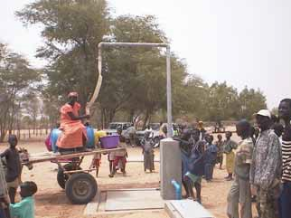
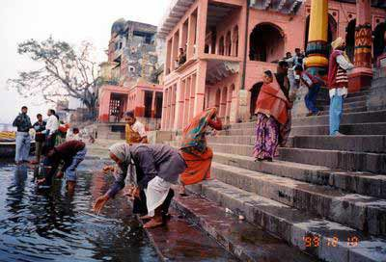
●日本の環境ODAの取り組み●
グッド・プラクティス
「水」問題への取組
ヤムナ川流域諸都市下水道等整備計画
（インド）
有償資金協力
地方村落給水計画（セネガル）
無償資金協力
安全な飲料水供給への協力
セネガルはサハラ砂漠の西南に位置し、国土の砂漠化 が進行している乾燥地帯です。地方住民は不衛生な浅 井戸を水源としているばかりでなく、井戸水を手汲みに 頼っているため常に重労働を強いられています。こうした 中、セネガル政府は地方村落の給水施設の整備を進め てきましたが、十分対応できていない状況にありました。
そこで「地方村落給水計画」が策定されました。本計画 により、14村落において深井戸給水施設が建設され、住 民の生活・衛生環境の改善が期待されています。また、 これまでに我が国は1979年から10数回にわたって地方 給水施設の建設に対する協力を実施しています。
公衆衛生向上のための協力
ヤムナ川は、流域の人口の増加に伴い汚染が続いて います。その汚染理由は、未処理の下水の流し込み、不 十分な火葬のまま遺体を川に流すことなどです。こうした 生活習慣が同時に住民の衛生状態に大きな問題を引き 起こしています。
「ヤムナ川流域諸都市下水道等整備計画」は、流域の
３州の15都市で下水道施設と公衆衛生施設の整備を行 うと同時に、住民に対して公衆衛生知識の普及を図るも のです。公衆トイレや火葬場、沐浴場等の設備利用の普 及・啓蒙活動のため、現地NGO等との連携によって、セミ ナーやワークショップが開かれています。
ヤムナ川流域諸 都市下水道等整 備計画（インド）
地方村落給水計画（セネガル）
7

Slide 10
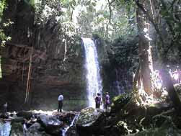
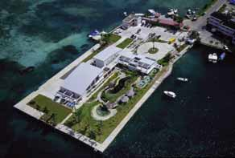
●日本の環境ODAの取り組み●
グッド・プラクティス
自然環境保全
ボルネオ生物多様性・生態系保全プログラ ム （マレーシア）
技術協力
自然環境保全を総合的に推進する協力
2003年度まで実施してきた「インドネシア生物多様性保 全プロジェクト」の経験を踏まえ、「ボルネオ生物多様性・ 生態系保全プログラム」をマレーシアのサバ州において５ 年間の予定で2002年に開始しました。このプロジェクトの 目標は、教育・研究、行政、環境啓発を統合した自然環 境保全のための包括的な手法・体制を持続可能なかたち で確立させることです。このような多面的な取り組みによ り、サバ州の生態系が保全されることが期待されていま す。
協力開始後、関連機関の連携強化やサバ州の人々の 自然環境に対する意識の向上が認められており、具体的 な成果として、住民に配慮した公園づくり、保護区管理計 画の策定、新しい保護区の設置などの新しい動きが見ら れています。
国際サンゴ礁センター強化プロジェクト（パ ラオ）
無償資金協力・技術協力
地球規模のサンゴ礁保全のための協力
パラオ政府は、サンゴ礁及び関連する海洋生物の研究 活動やその保全についての啓発活動を行うセンターの設 立を計画し、我が国の無償資金協力によって2001年１月 にパラオ国際サンゴ礁センターが開館しました。
本プロジェクトでは、同センターの組織強化・自立発展 を支援するため、同センターの中期戦略計画に即して
2002年10月から2006年９月まで４年間の協力を実施し、 同センターの研究機能、啓発・教育機能の強化を図って います。また同センターは、地球規模サンゴ礁モニタリン グネットワークのミクロネシア地域の拠点としての機能を 担っており、地球規模のサンゴ礁保全への貢献が期待さ れています。
ボルネオ生物多様性・ 生態系保全プログラム
（マレーシア）
国際サンゴ礁セ ンター強化プロ ジェクト（パラオ）
10

